Slide 1
Neurónové siete pre počítačové videnie šk.r. 2020-21
Úvodná prednáška
Doc. RNDr. Milan Ftáčnik, CSc.
RNDr. Zuzana Černeková, PhD.

Slide 2
Štruktúra dnešnej prednášky
Počítačové videnie
História počítačového videnia
Hlboké (konvolučné) neurónové siete
Aplikácie počítačového videnia
Sylabus celej prednášky
Podmienky ukončenia
Literatúra

Slide 3
Počítačové videnie
Disciplína, ktorá sa venuje tomu, ako počítače vidia a rozumejú digitálnym obrazom a videám
Porozumenie je tu transformácia vizuálneho vstupu na informáciu o okolitom svete, ktorú možno využiť v iných procesoch myslenia
Ako vedecká disciplína je teóriou toho, ako umelé systémy získavajú informáciu z obrazov
Ako inžinierska disciplína tvorí tieto systémy

Slide 4
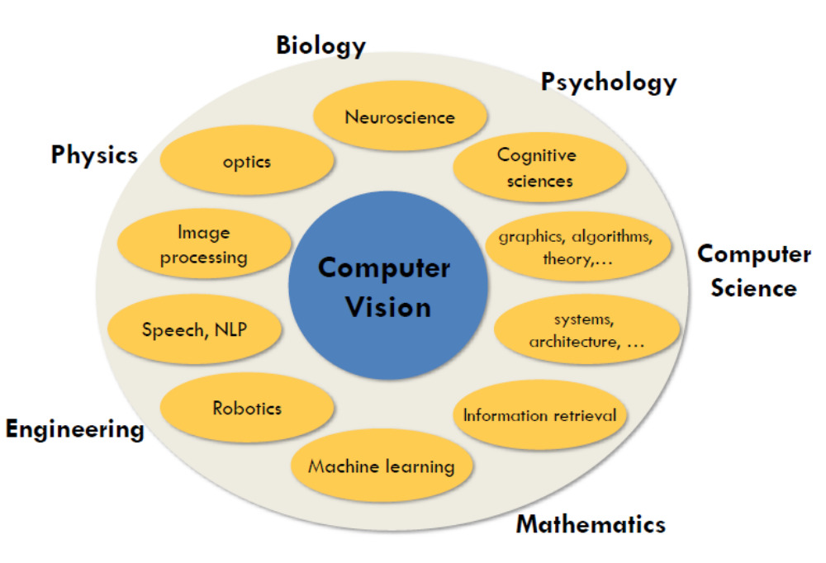
PV je interdisciplinárna oblasť

Slide 5
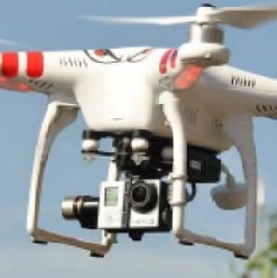
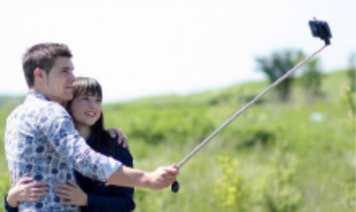
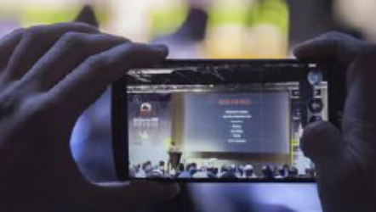
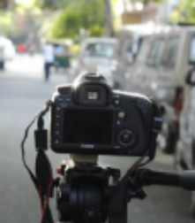
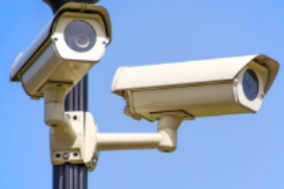
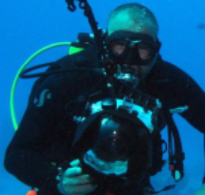
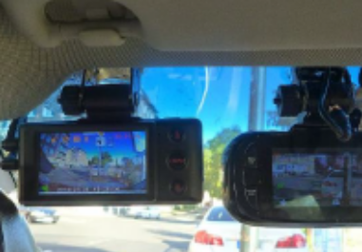
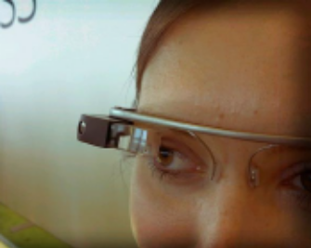
Množstvo vizuálnych dát
Rastie množstvo senzorov
80% pohybu na internete je video
Každú 1s pribudne na YouTube 5 hodín videa

Slide 6
Zameranie celej prednášky
Sústreďuje sa na jeden z fundamentálnych problémov počítačového videnia
klasifikáciu obrazov
(zaradenie neznámeho obrazu do triedy obrazov)
Je viacero problémov počítačového videnia, ktoré sú na klasifikáciu naviazané, napr.:
detekcia objektov, popis obsahu obrazu

Slide 7
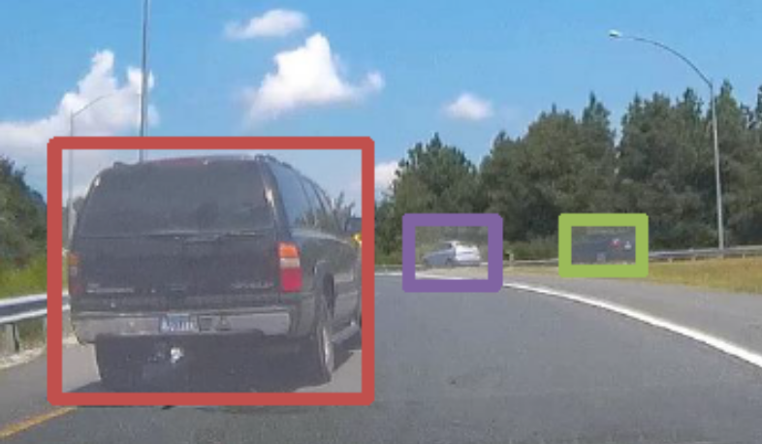
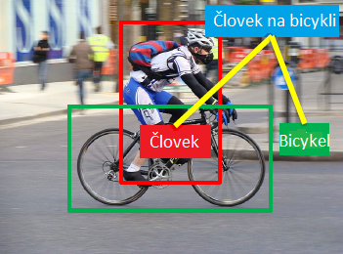
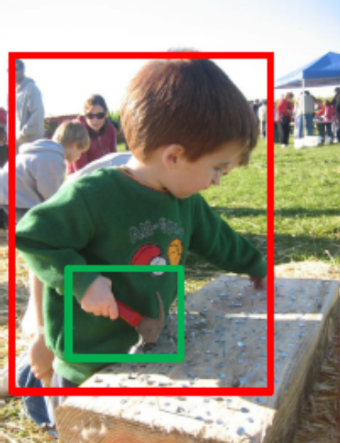
Ukážky iných úloh
Detekcia objektov
Popis obsahu obrazu
Klasifikácia aktivity
....
          Človek
          Kladivo

Slide 8
Stručná história PV
V priebehu miliónov rokov sa videnie vyvinulo na najväčší senzoricky systém takmer všetkých zvierat, najmä inteligentných zvierat
U človeka je 50% našich neurónov spojených so spracovaním vizuálnej informácie
Vizuálny systém nám umožňuje prežiť, praco-vať, hýbať sa, narábať s vecami, komunikovať, zabávať sa a mnoho iného

Slide 9
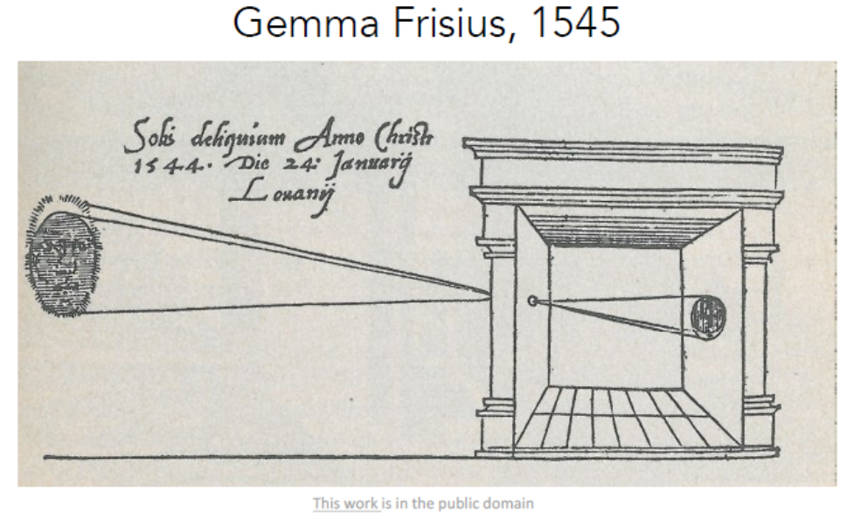
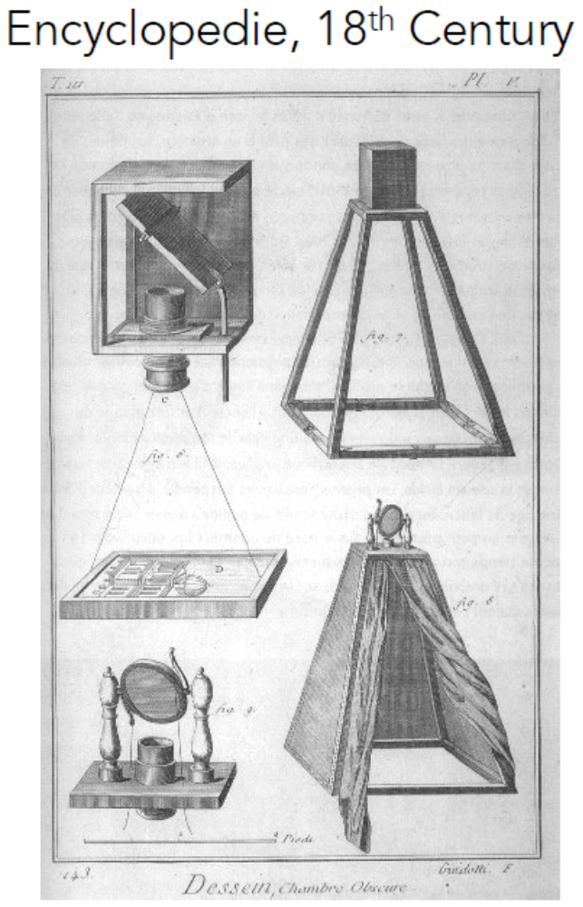
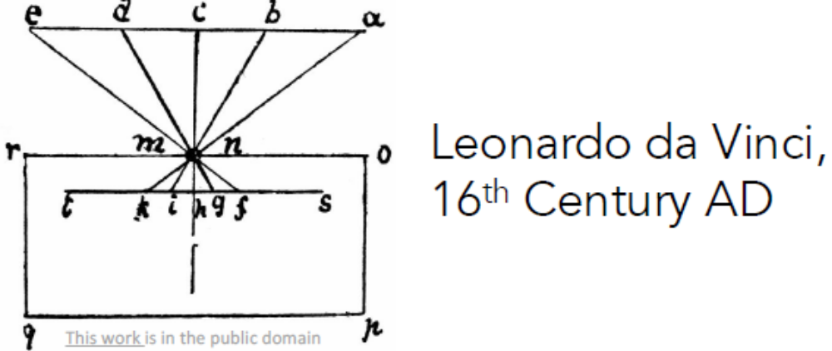
Prvé pokusy so snímaním
Štrbinová kamera – camera obscura
Notes:
Dnes máme kamery všade. Je to pre ľudí veľmi popolárny senzor.

Slide 10
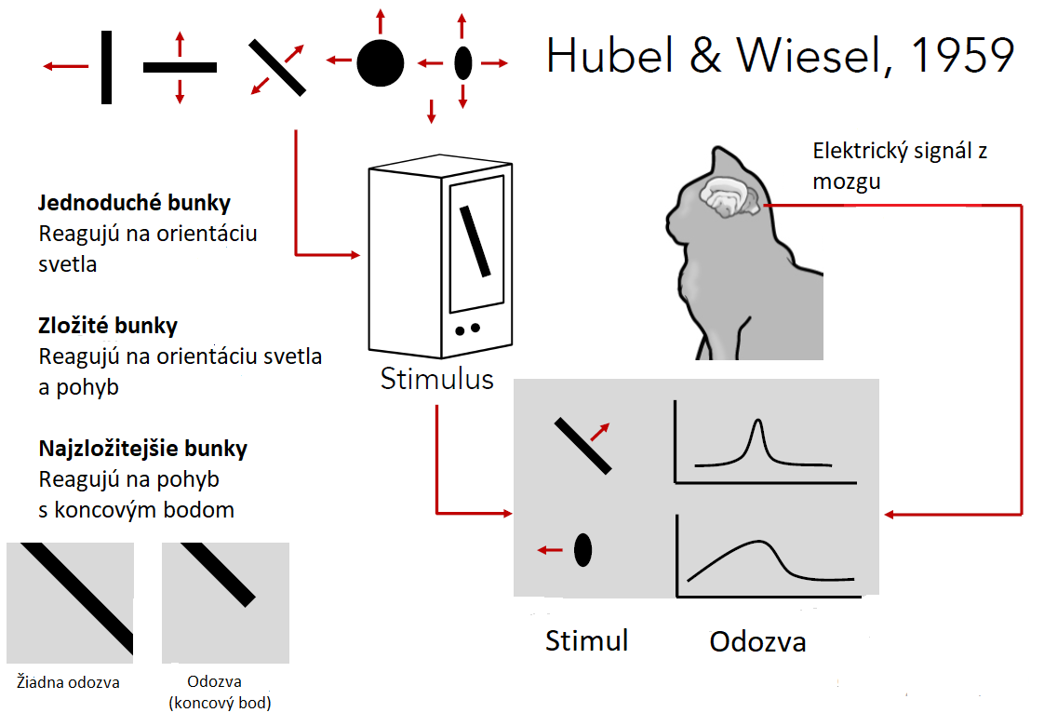
Skúmanie mechanizmu videnia
Notes:
Skúmanie pomocou elektrofyziológie. Skúmali cicavce, kt majú podobný vizuálny systém ako človek. Zaviedli elektródy do mozgu mačky a sledovali odozvu. Zistili, že spracovanie vizuálnej informácie začína jednoduchými štruktúrami.

Slide 11
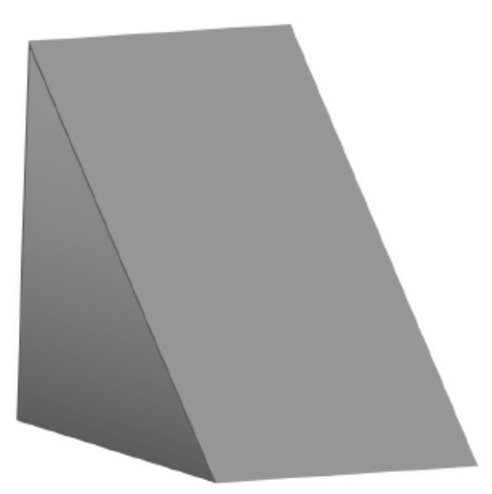
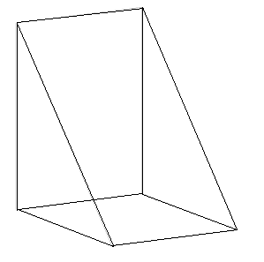
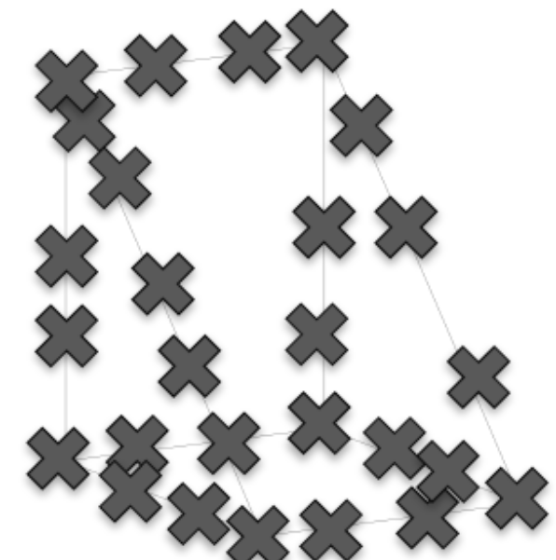
Svet geometrických útvarov
Larry Roberts, 1963
a) Pôvodný obraz b)Derivovaný obraz c) Vybrané body príznakov
Notes:
Toto bola asi prvá PhD práca v oblasti PV.

Slide 12
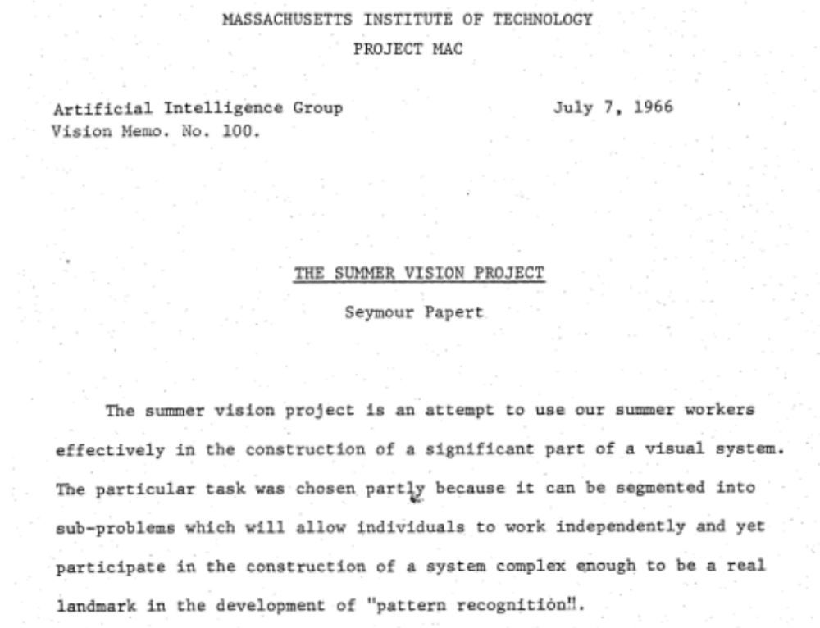
„Jednoduchosť“ úlohy, 1966

Slide 13

David Marr, 1970
Videnie:
výpočtové skúmanie
ľudskej reprezentácie
a spracovania vizuálnej
informácie

Slide 14
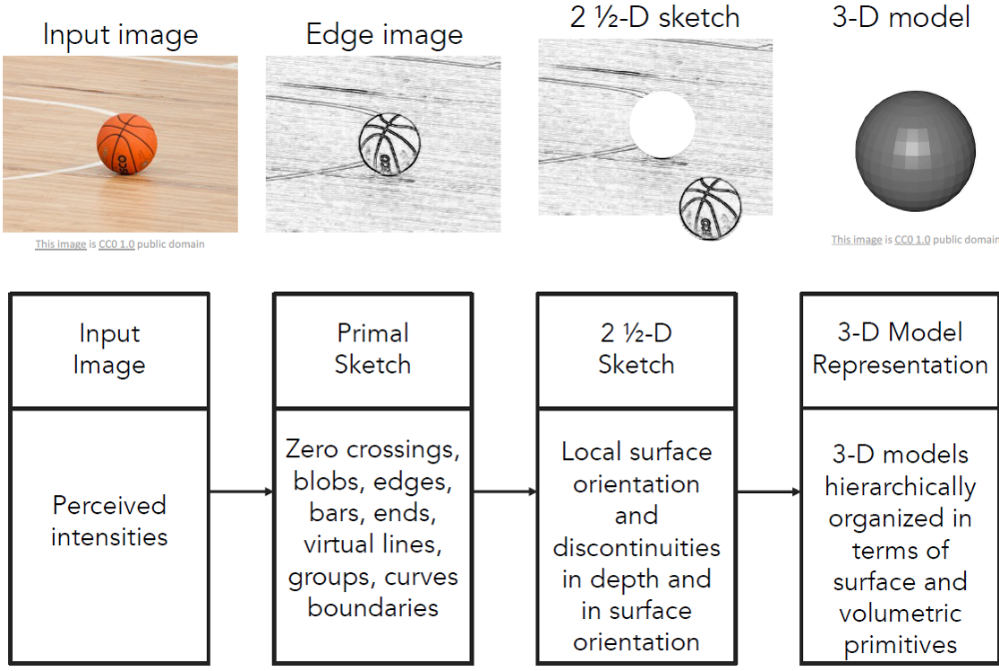
Stupne vizuálnej reprezentácie
Notes:
Primal sketch ako myšlienka je prepojená na práca neurofyziológov spomenutú skôr. /ri 2,5 D sa spájajú jednoduché informácie do plôch, ich orientácií. Na konci skladáme všetko dokopy do 3D modelu. Tento prístup ovplyvnil rozmýšľanie v PV na viac rokov.

Slide 15
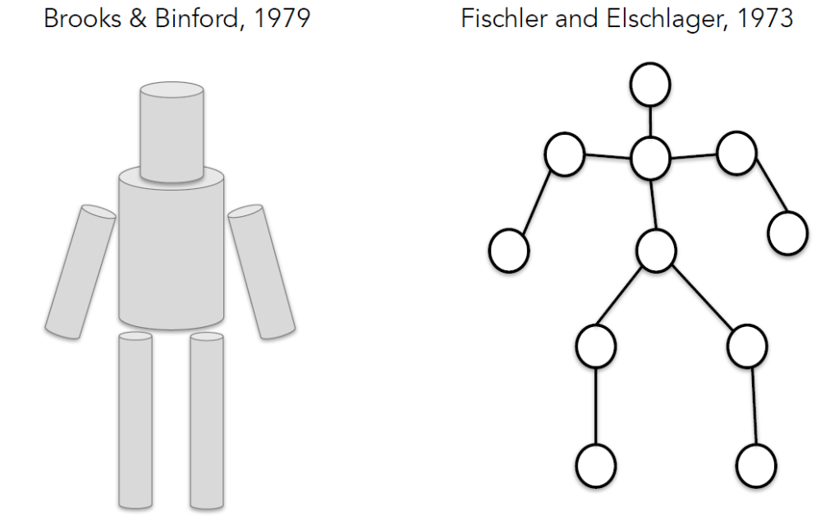
Spôsob reprezentácie
Zovšeobecnené valce Obrázková štruktúra
Notes:
V 70. rokoch prišli otázky, ako sa môžeme dostať za hranice blokového sveta, ako môžeme reprezentovať reálne objekty. V tom čase bolo málo dát, počítače boli veľmi pomalé. Dve skupiny, ale idea bola rovnaká: objekt je možné poskladať z jednoduchých geometrických primitív. Oboje je snaha dekomponovať zložiteľjí objekt na jednoduchšie tvary a ich geometrické usporiadanie.

Slide 16
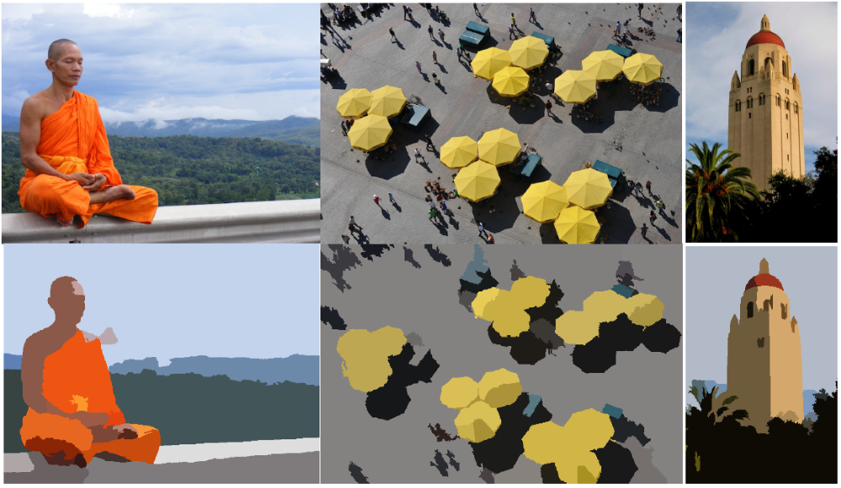
Segmentácia obrazu
Shi&Malik, 1997 – namiesto príznakov použili normalized cut na rozdelenie pixlov do oblastí
Notes:
Neboli nejaké výrazné výsledky. Ľudia prišli s tým, že ak rozpoznávanie objektov j e príliš zložité, skúsme segmentáciu obrazu. Použili teóriu grafov na zoskupovanie pixlov – na segmentáciu obrazu.

Slide 17
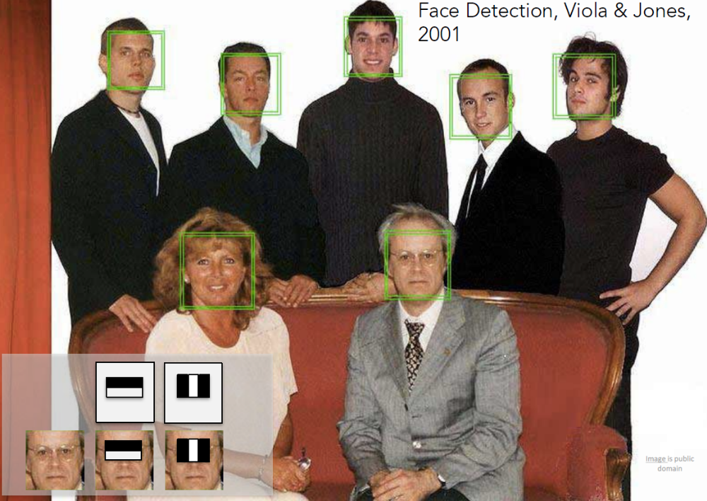
Rozpoznávanie tvárí
Notes:
V roku 2006, päť rokov po publikácii detektora tvári FujiFilm vložil do kamery algoritmus na rozpoznávanie tvárí.

Slide 18
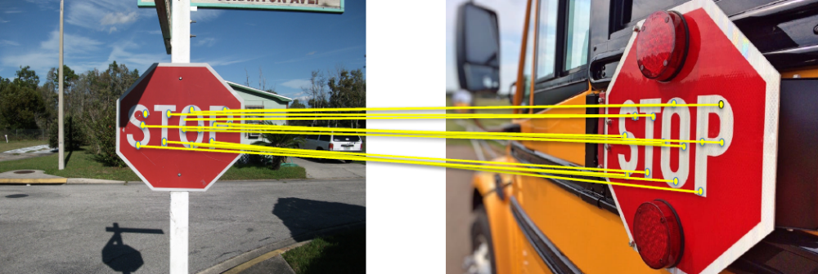
Príznakové metódy
David Lowe, 1999
SIFT a rozpoznávanie objektov
Notes:
To bol veľmi dôležitý prístup, založený na získaní príznakov z obrazu a na ich základe rozpoznaní, aký objekt obsahuje. Dobrá príznaky sú tie, ktoré sa nemenia vplyvom svetla, uhľa pohľadu apod. Ukážka obsahuje príznakový detektor SIFT na jednej značke a ukazuje zhodu s týmto istým detektorom aplikovanom na druhý obraz.

Slide 19
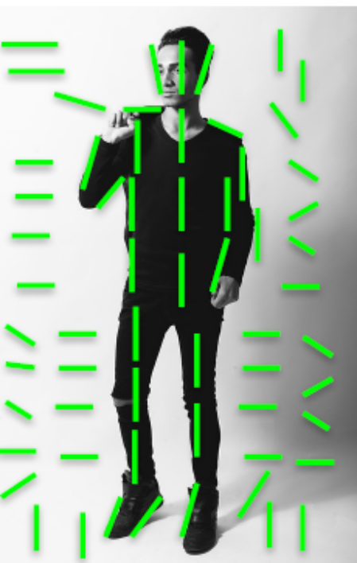
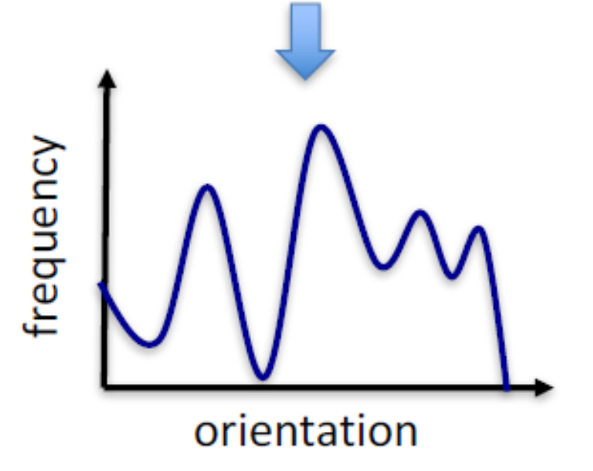
Histogram gradientov
Dalal&Triggs, 2005
HoG – ako príznaky na určenie orientácie

Slide 20
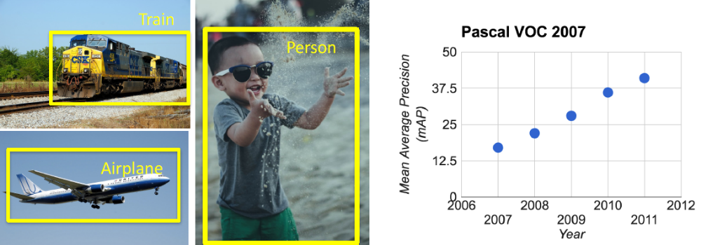
PASCAL Visual Object Challenge
Everingham, ai. 2006-2012 – 20 tried objektov
Presnosť sa zvyšovala, ale bola relatívne nízka
Notes:
Vidíme, že od 60. rokov, cez 70. a 80. až do konca storočia sa zlepšuje kvalita obrazu (vďaka dokonalejším kamerám) a vzniká úložisko pre veľké množstvo obrazov (vďaka Internetu). Tam sa zrodila potreba riešiť jeden z veľmi dôležitých (aj keď nie jediných) problémov PV – a to je rozpoznávanie objektov, alebo detekcia objektov. Až okolo roku 2000 sme mali databázy obrazov, na ktorých sme to mohli testovať. Súťaž mala 20 tried objektov, v každej bolo niekoľko tisíc obrazov a rôzne skupiny vytvárali algoritmy na rozpoznanie (teda zaradenie testovaného obrazu do správnej triedy).

Slide 21
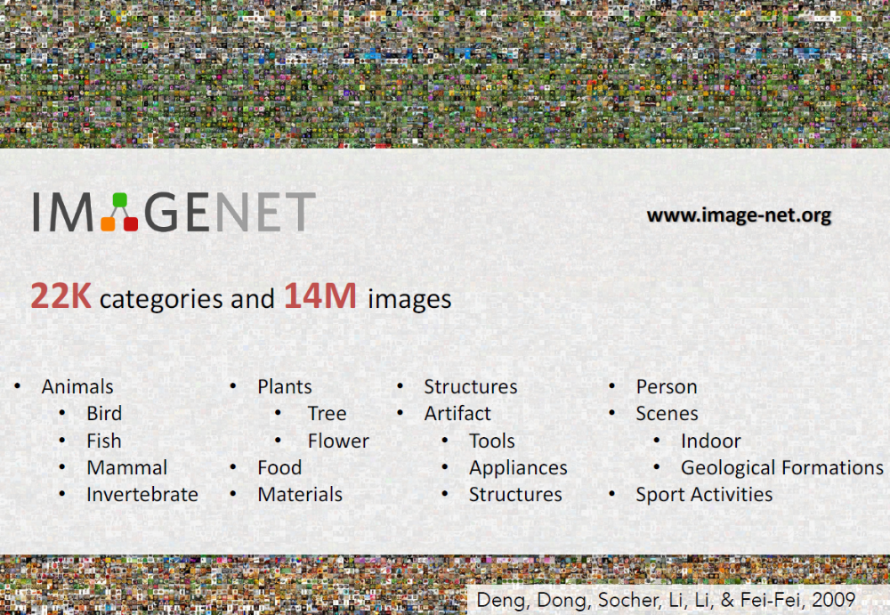
ImageNet
Notes:
Na Stanforde a v Princetone si začali klásť otázky, či sme schopní rozpoznať prakticky každý objekt na svete. Dovtedajšie príznakové modely sa ľahko preučili a nevedeli dobre generalizovať. Začali projekt ImageNet, dať dokopy najväčšiu možnú databázu obrazov na svete.

Slide 22
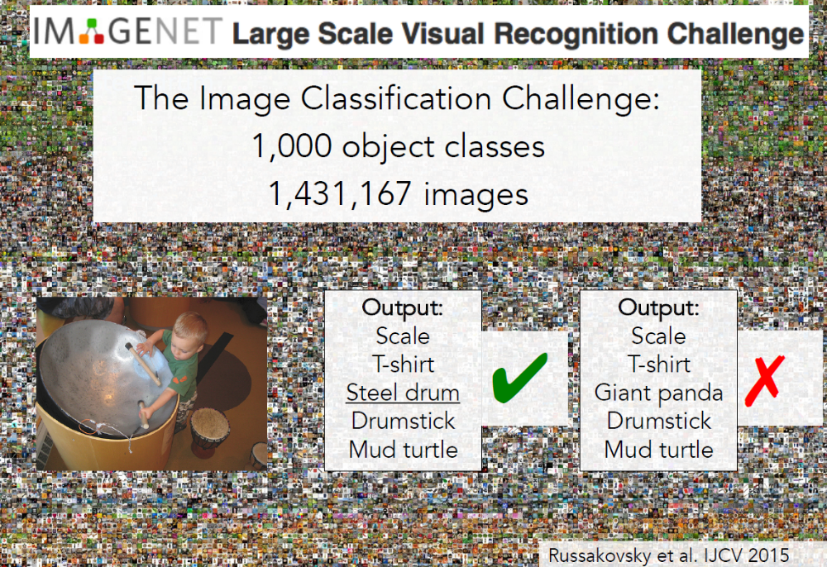
ILSVRC

Slide 23
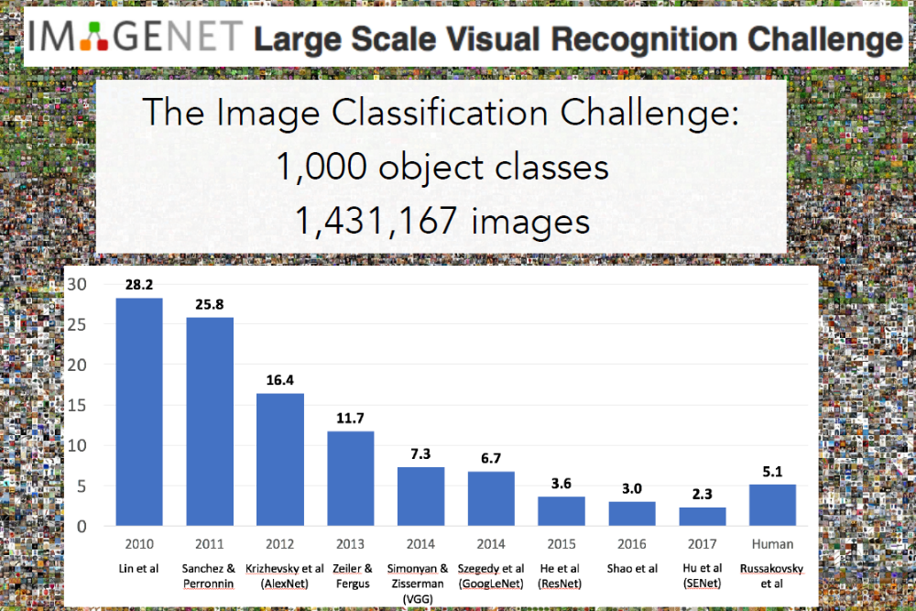
Výsledky ISLVRC

Slide 24
Výsledky ISLVRC II
Výrazné zlepšenie presnosti v roku 2012 sa dosiahlo vďaka neurónovým sieťam
Ďalší vývoj priniesol úspešnosť klasifikácie, ktorá je lepšia ako na tých istých obrazoch dosahuje človek
Tým sa stali Konvolučné neurónové siete dôležitým nástrojom na rozpoznávanie objektov

Slide 25
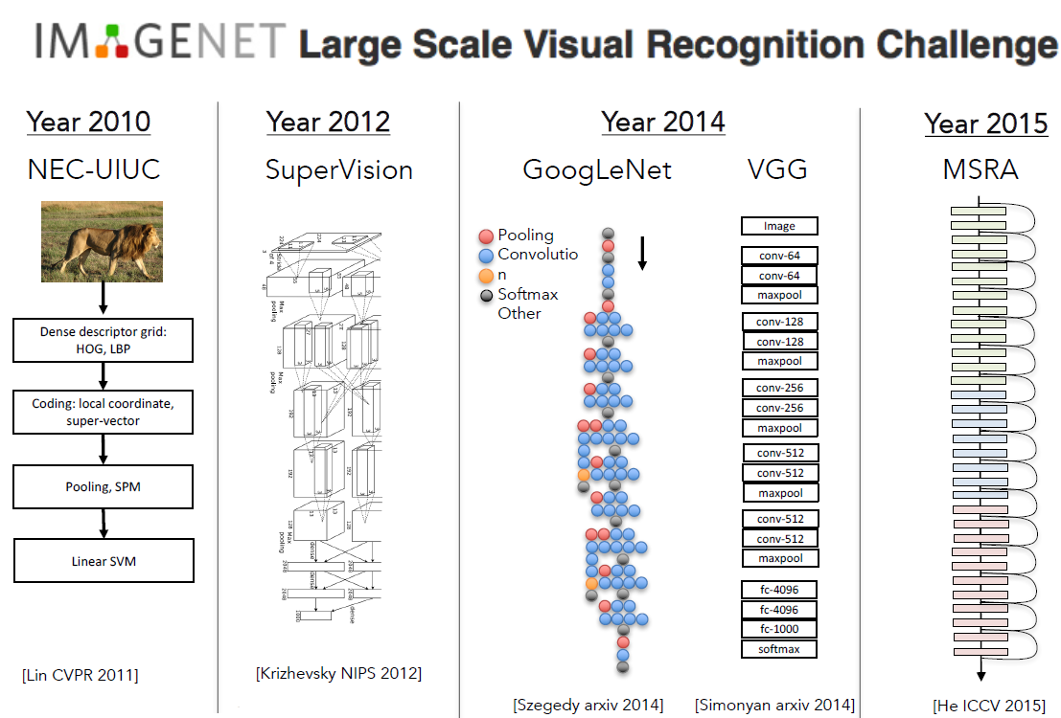
Hlboké neurónové siete

Slide 26
Čo pomohlo, že sa siete presadili
Neboli vytvorené zo dňa na deň – robili na nich dlhšie ľudia, ktorí verili ich možnostiam
Pomohli im nové algoritmy, ktoré spracovávali priamo obrazy a vytváranie príznakov sa dialo vo vnútri neurónovej siete
Pomohlo im množstvo dát
Pomohla im rastúca výpočtová sila, prínos GPU
Všetko je to úplne čerstvé

Slide 27
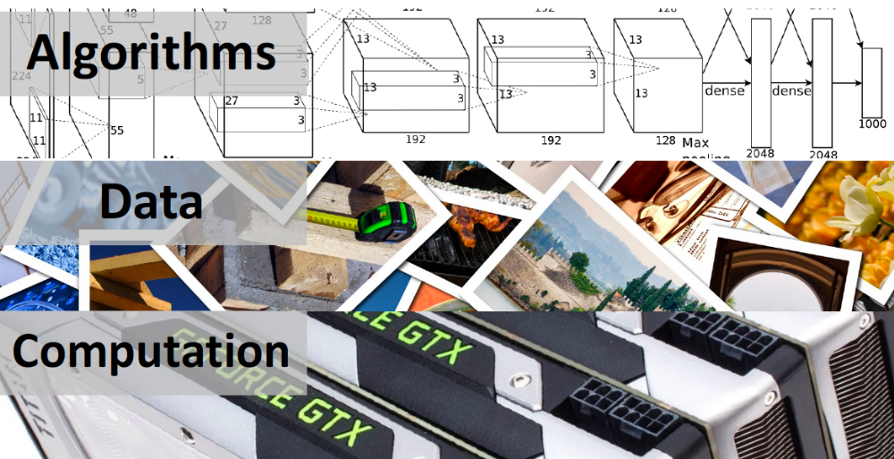
Kľúčové komponenty úspechu

Slide 28
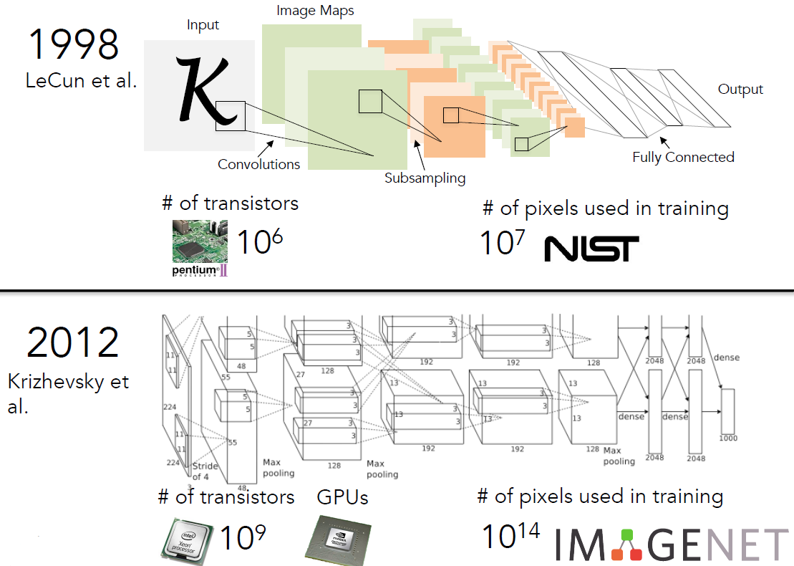
Porovnanie 1998 a 2012

Slide 29
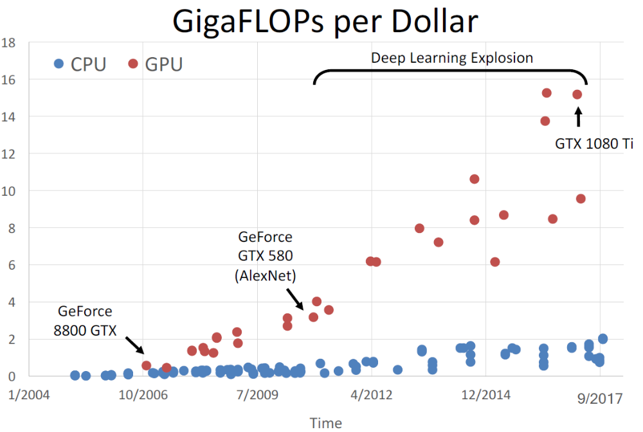
Nárast výpočtovej sily

Slide 30
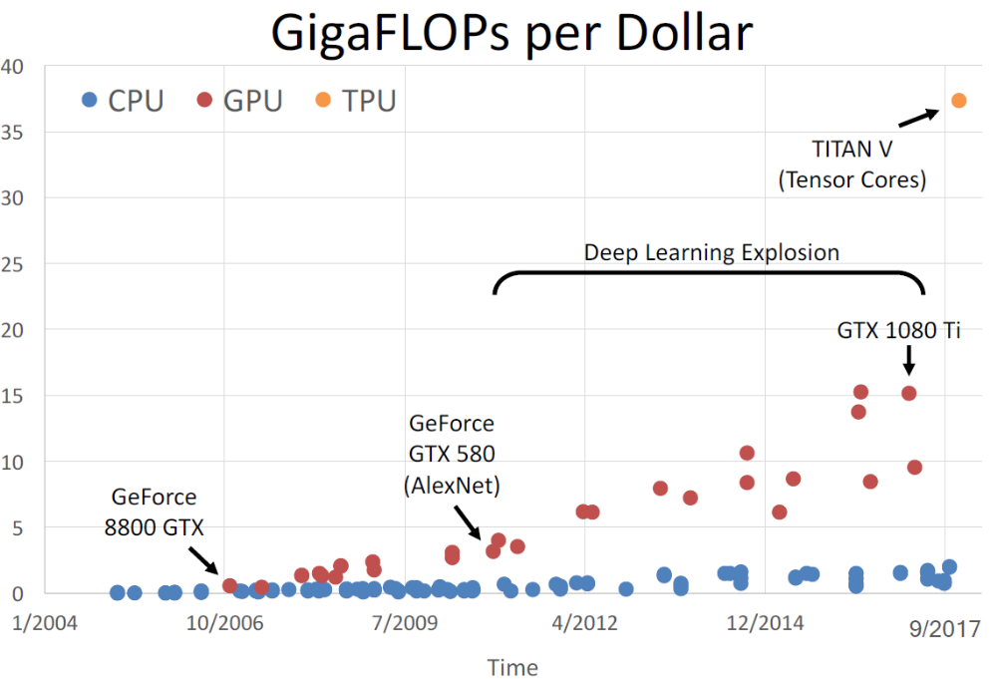
Nárast výpočtovej sily II

Slide 31
Stačí to na počítačové videnie?
Snaha o vizuálnu inteligenciu ide výrazne za
hranice klasifikácie obrazov
(detekcie objektov) ...

Slide 32
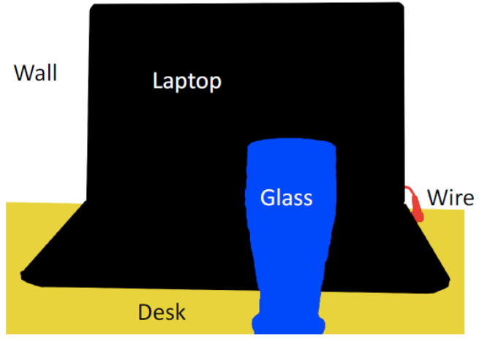
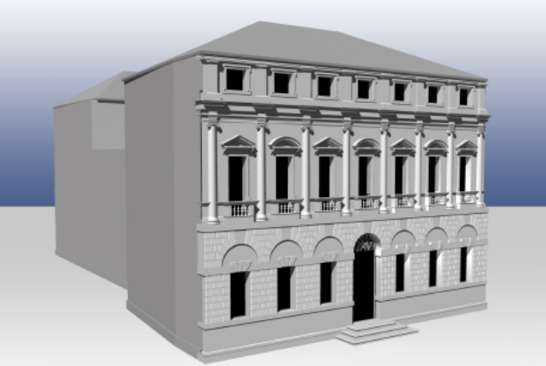
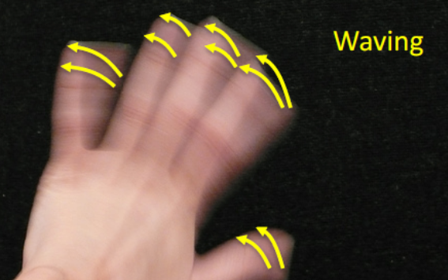
Príklady zložitejších úloh
Sémantická segmentácia scény
3D priestorové vzťahy v obraze
Rozpoznanie aktivity

Slide 33
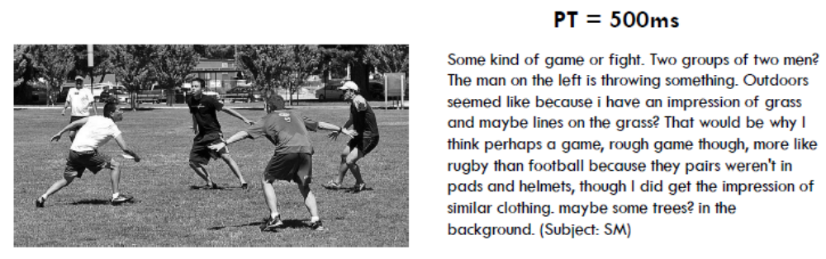
Príklady zložitejších úloh II
Čo dokážu povedať ľudia o obraze, ktorý videli 0,5 s – experiment z roku 2007 ak by mali viac času, povedali by oveľa viac – to je ambícia PV

Slide 34
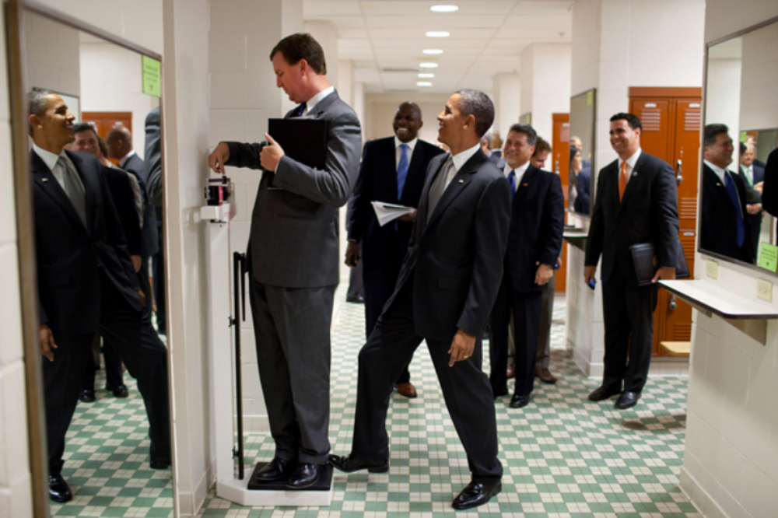
Príklady zložitejších úloh II
Čo všetko vieme prečítať z tohto obrazu?

Slide 35
PV môže zlepšiť náš život
Klasifikácia obrazu
Klasifikácia obrazu s lokalizáciou
Detekcia objektov
Segmentácia obrazu
Prenos štýlu obrazu
Kolorovanie obrazu
Rekonštrukcia obrazu
Syntéza obrazu

Slide 36
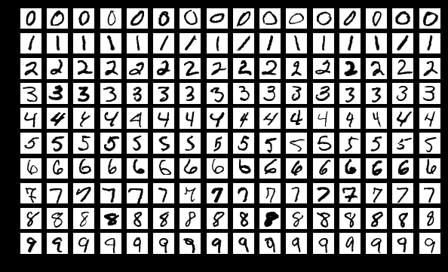
1. Klasifikácia obrazu
Klasifikácia snímky do tried chorý/zdravý (medicínske aplikácie)
Klasifikácia ručne písaných číslic (MNIST)

Slide 37
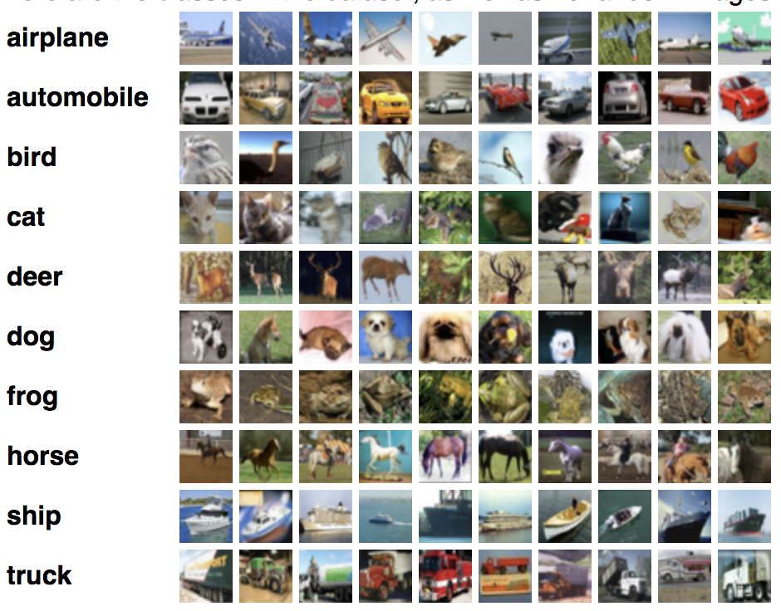
1. Klasifikácia obrazu II
Klasifikácia fotografií do 10 vybraných tried (CIFAR-10)

Slide 38
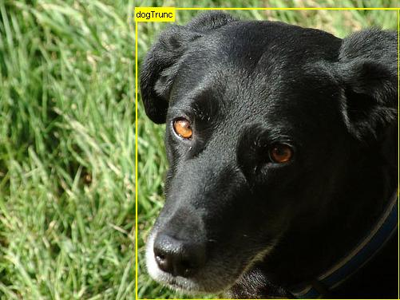
2. Klasifikácia obrazu s lokalizáciou
Klasifikácia obrazu a určenie objektu v obrazu pomocou ohraničujúceho obdĺžnika (BB)
Klasifikácia zvieraťa a určenie BB okolo neho

Slide 39
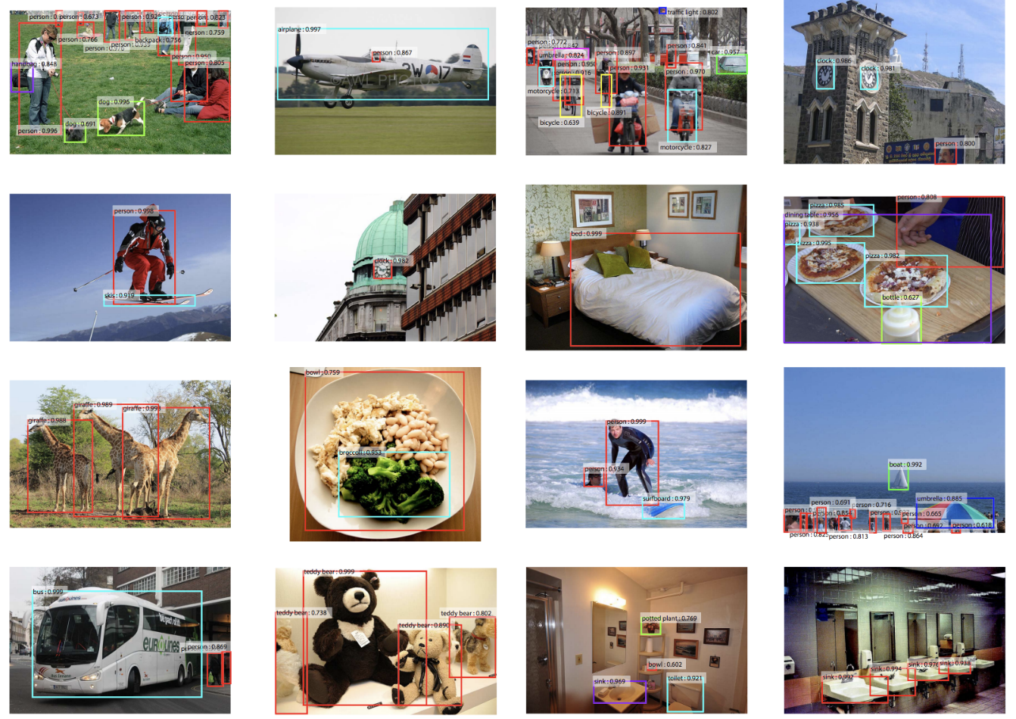
3. Detekcia objektu
Podobné ako aplikácia 2. , ale objekt sa môže v obraze vyskytovať viackrát
BB a meno pre každý objekt
  v scéne ulice
  vnútornej scéne
  v scény krajiny

Slide 40
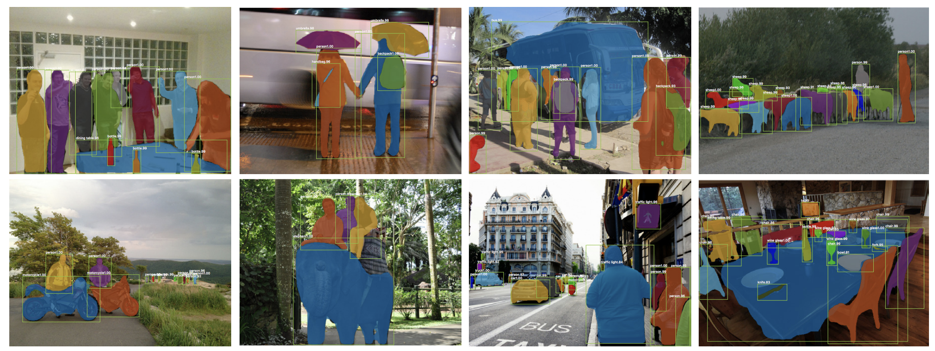
4. Segmentácia objektov
Alebo sémantická segmentácia je úloha ohraničiť čiarou každý objekt v scéne – napr. pre autonómne autá

Slide 41
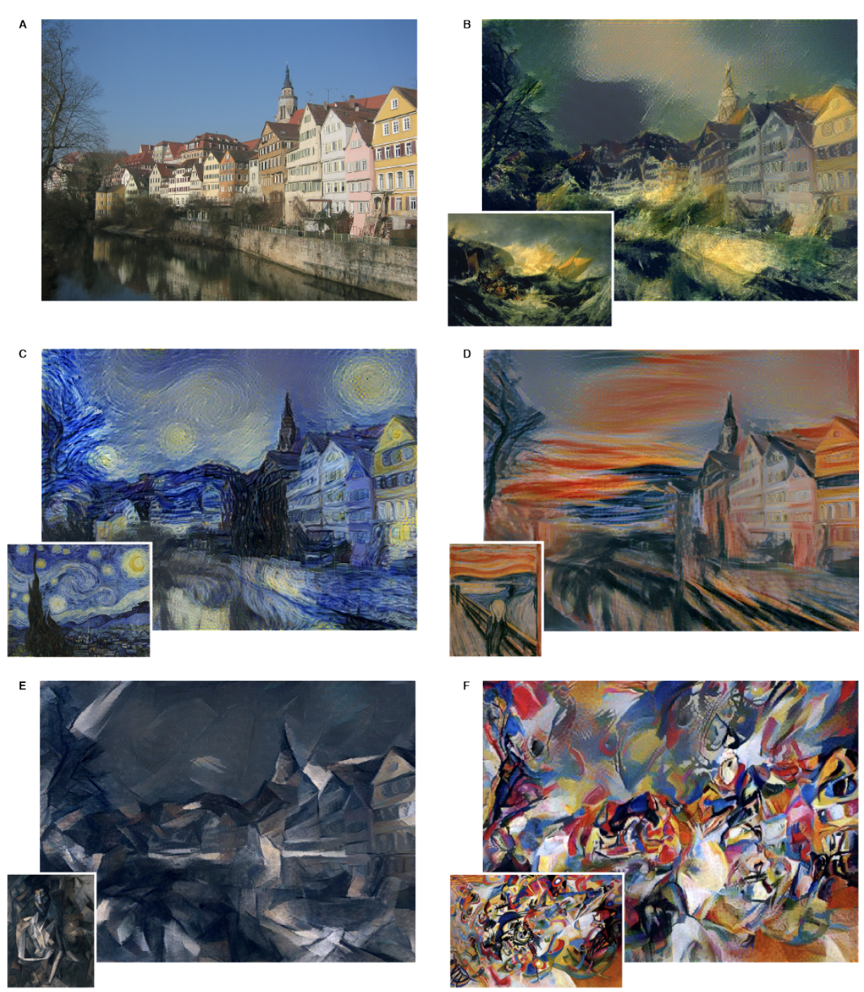
5. Prenos štýlu
Je úloha naučiť sa štýl obrazu a preniesť ho na iný obraz

Slide 42
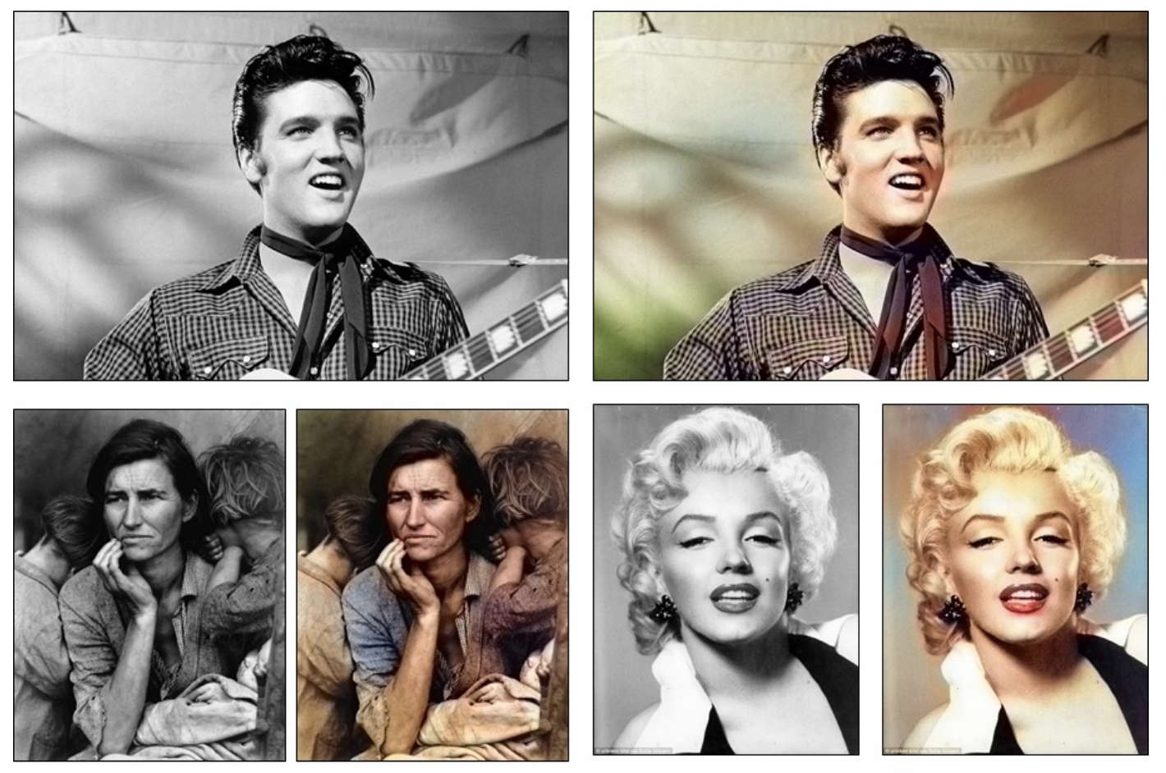
6. Kolorovanie obrazu
Je úloha zafarbiť realisticky čiernobiely obraz

Slide 43
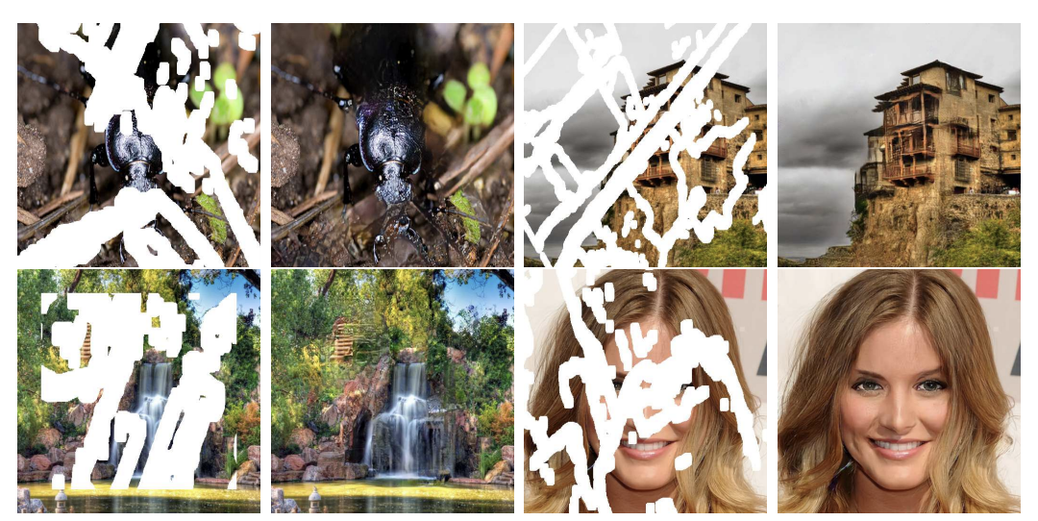
7. Rekonštrukcia obrazu
Je úloha doplniť chýbajúce alebo znehodnotené časti obrazu

Slide 44
8. Syntéza obrazu
Je úloha generovať cielené modifikácie obrazu alebo úplne nové obrazy
Modifikácie:
  Zmeniť štýl objektu v scéne
  Pridať objekt do scény
  Pridať tvár do scény
Generovanie nových obrazov:
  Tvárí, šiat, kúpeľní apod. – už je to veľmi realistické

Slide 45
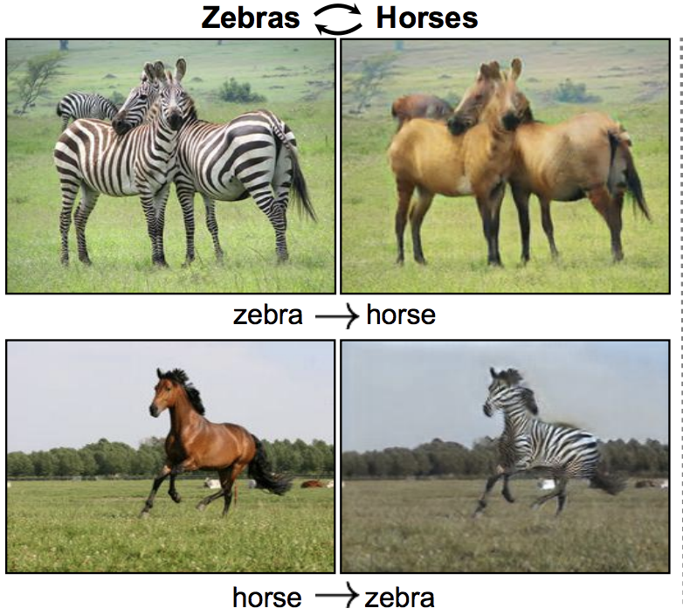
8. Syntéza obrazu II
Modifikácie:

Slide 46

8. Syntéza obrazu III
Generovanie:

Slide 47
Sylabus prednášky
Úvod do PV: klasifikácia, klasické metódy a NS
Učenie, trénovanie a optimalizácia
Úvod do NS – plne prepojené, viacvrstvový perceptrón, spätné šírenie chyby
Konvolučné neurónové siete (KNS) pre PV
Trénovanie KNS – normalizácia, nastavenie hyperparametrov
Trénovanie KNS II – techniky optimalizácie

Slide 48
Sylabus prednášky II
Architektúry hlbokých konvolučných NS – AlexNet, VGG, GoogleLeNet, ResNet, ...
Rekurentné NS – RNN, LSTM, ...
Detekcia a segmentácia objektov v obraze
Generatívne modely NS – GAN, VAE, ...
Vizualizácia a analýza činnosti NS
Etika hlbokého učenia, vhodné vedecké postupy

Slide 49
Filozofia prednášky
Podrobný výklad
  Porozumenie, ako tvoriť a trénovať neurónové siete úplne od začiatku
Praktický prístup
  Sústredenie na praktické techniky pre trénova-nie sietí, vrátane aktuálnych SW nástrojov
Aktuálne poznatky
  Väčšina materiálu v prednáške je založená na článkoch a poznatkoch za posledných 5 rokov

Slide 50
Podmienky ukončenia
100 bodov za písomnú a ústnu časť skúšky
Na úspešné zvládnutie trebaaspoň 50%
50 b – E 60 b – D
70 b – C 80 b – B
90 b – A
Odporúča sa praktikum z NSPV

Slide 51
Literatúra (voľne dostupná)
Ian Goodfellow and Yoshua Bengio and Aaron Courville: Deep learning, MIT Press, http://www.deeplearningbook.org/
Michael Nielsen: Neural networks and deep learning, http://neuralnetworksanddeeplearning.com/
http://cs231n.stanford.edu/
Adrian Rosebrock: Computer vision and deep learning, Resource guide

Slide 52
Súvis s inými prednáškami
Blok S1: Počítačová grafika a videnie
  2-MPG-125/15 Počítačové videnie
  2-INF-188/17 Moderné techniky strojov. učenia
  2-AIN-132/15 Neurónové siete
  2-AIN-204/10 Rozpoznávanie obrazcov
  2-AIN-223/15 Virtuálna a rozšírená realita
  2-AIN-255/15 Spracovanie videa
  2-AIN-233/00 Aplikácie počítačového videnia

Slide 53







Tím počítačového videnia
Vyučujúci:
  Doc. RNDr. Milan Ftáčnik, CSc. (I 4)
  RNDr. Zuzana Černeková, PhD. (I 3)
Praktikum: Ing. Viktor Kocur (I 4)
Ostatní členovia tímu:
Doc. RNDr. Elena Šikudová, PhD. RNDr. Zuzana Berger Haladová, PhD. RNDr. Paula Budzáková Mgr. Dana Škorvánková

